Slide 1


CUATRO PRINCIPIOS
PARA UNA ÉTICA EN
LA ESCUELA CATÓLICA

Slide 2
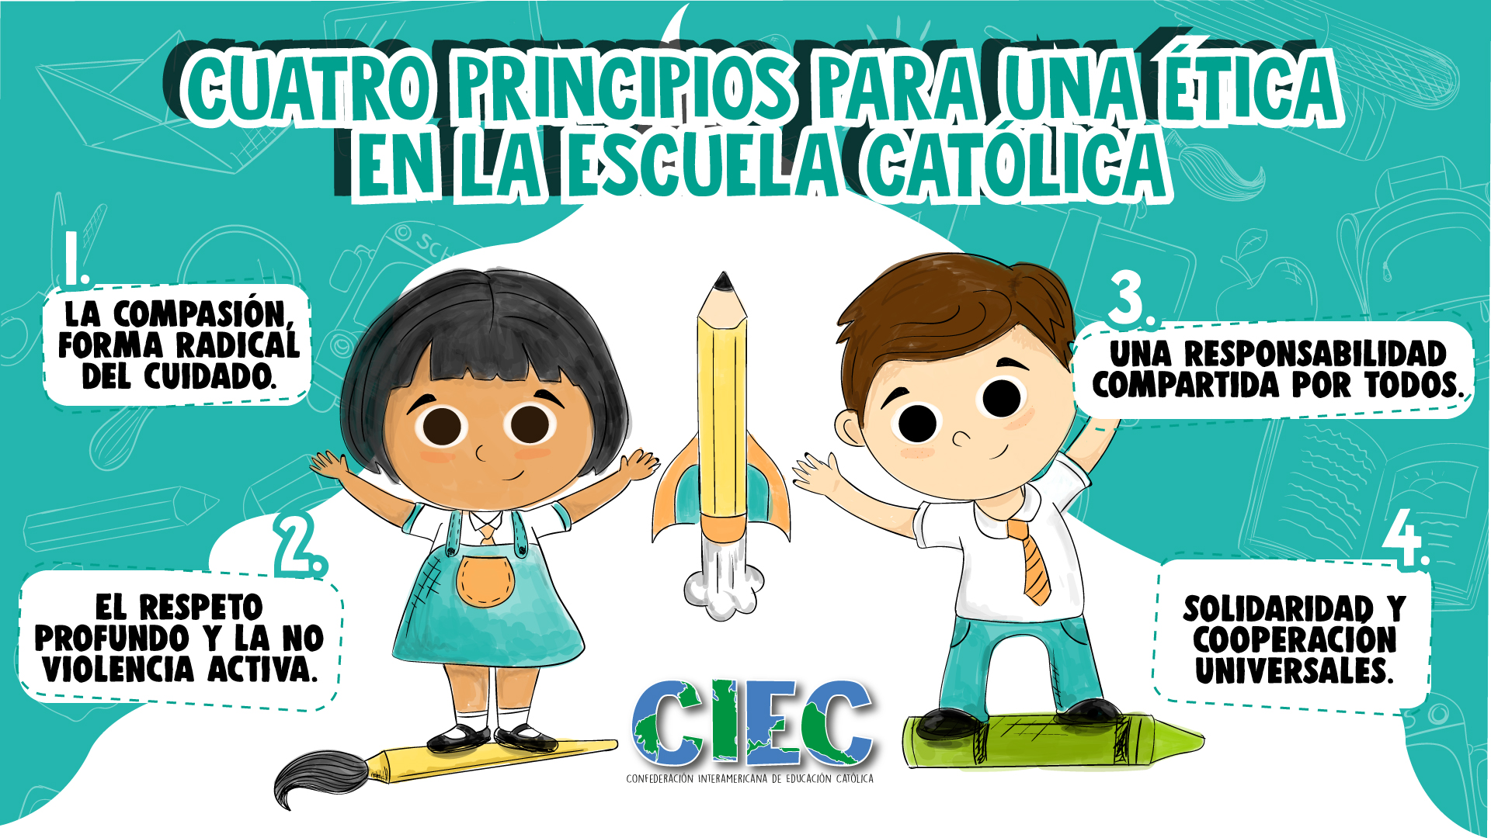

Slide 3


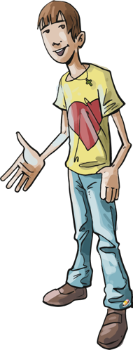
1.
LA COMPASIÓN, FORMA RADICAL
DE CUIDADO
LA COMPASIÓN, FORMA RADICAL
DE CUIDADO

Slide 4

El cuidado refuerza la vida, vela por las condiciones fisico-químicas, ecológicas, sociales y espirituales de la tierra que permiten su reproducción y su ulterior evolución.

Slide 5


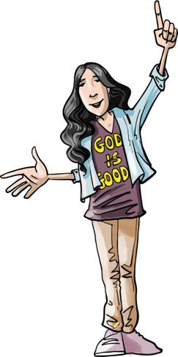
La propia compasión nos proporciona su significado positivo, que es compartir la pasión del otro y con el otro, sufrir con él, alegrarse con él, recorrer el camino con el.

Slide 6
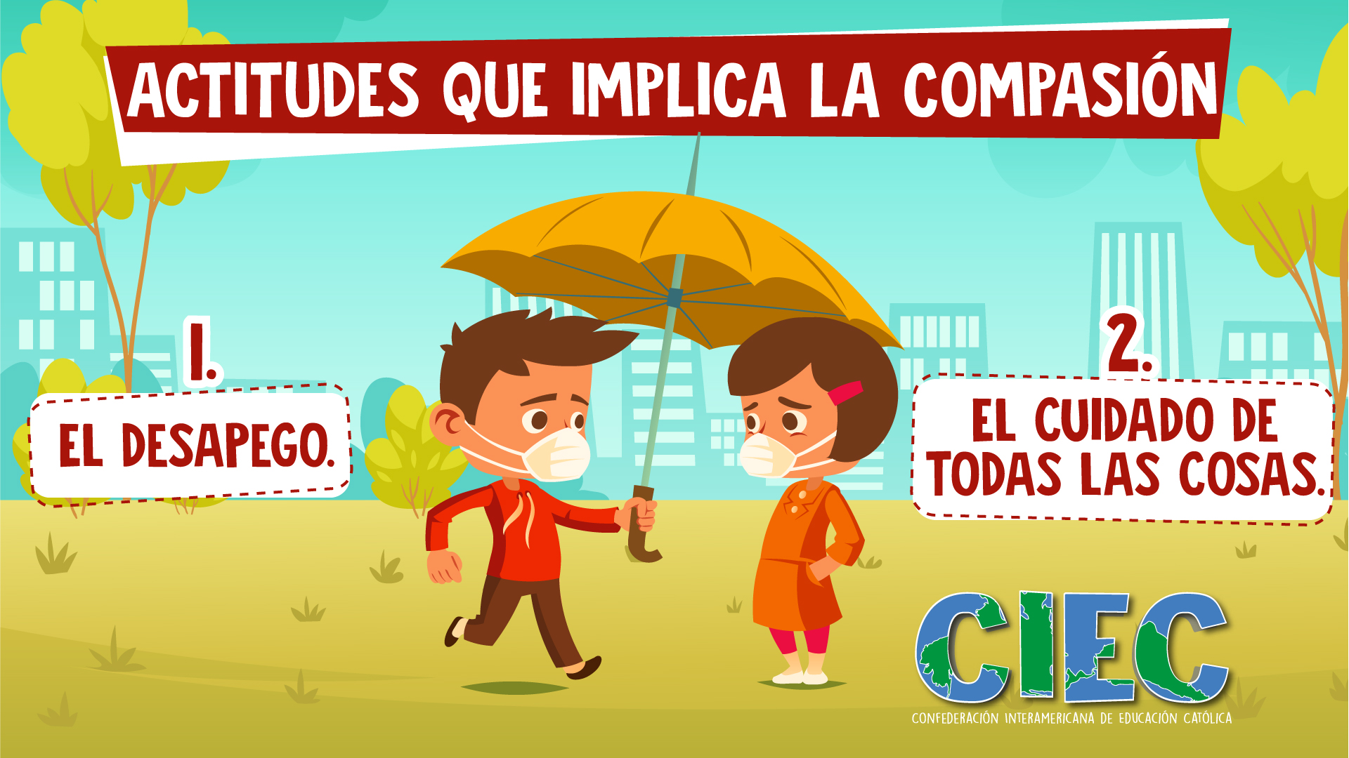

Slide 7
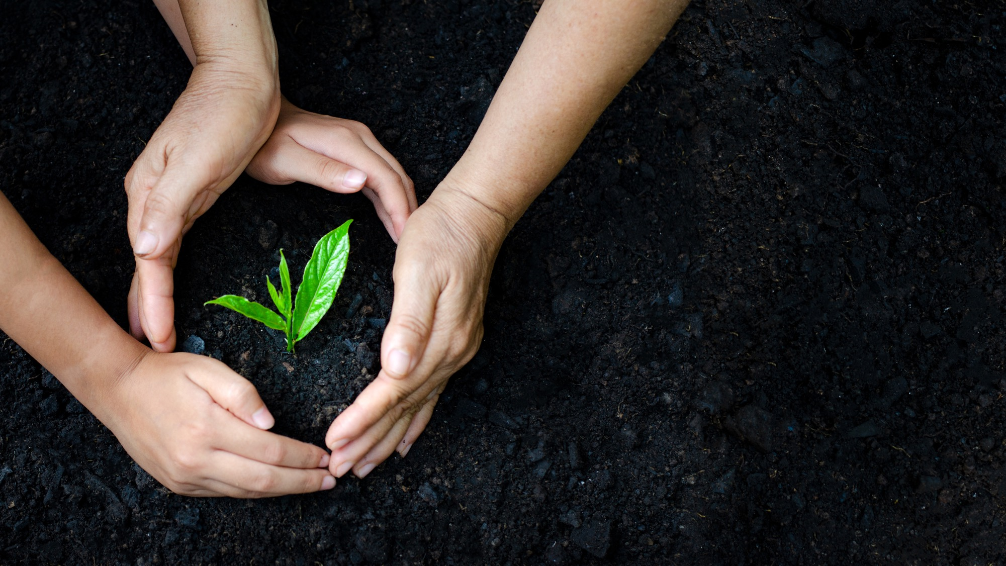
“No puede ser real un sentimiento de íntima unión con los demás seres de la naturaleza si al mismo tiempo en el corazón no hay ternura y compasión”.
LS, 91.

Slide 8

La ética de la compasión nos enseña como debe ser nuestra relación con la tierra y toda vida en ella; primero, respetándolas en su alteridad, después, amándolas para hacer nuestros sus padecimientos y cuidar de ellas.

Slide 9


2.
EL RESPETO PROFUNDO Y LA NO VIOLENCIA ACTIVA
EL RESPETO PROFUNDO Y LA NO VIOLENCIA ACTIVA

Slide 10
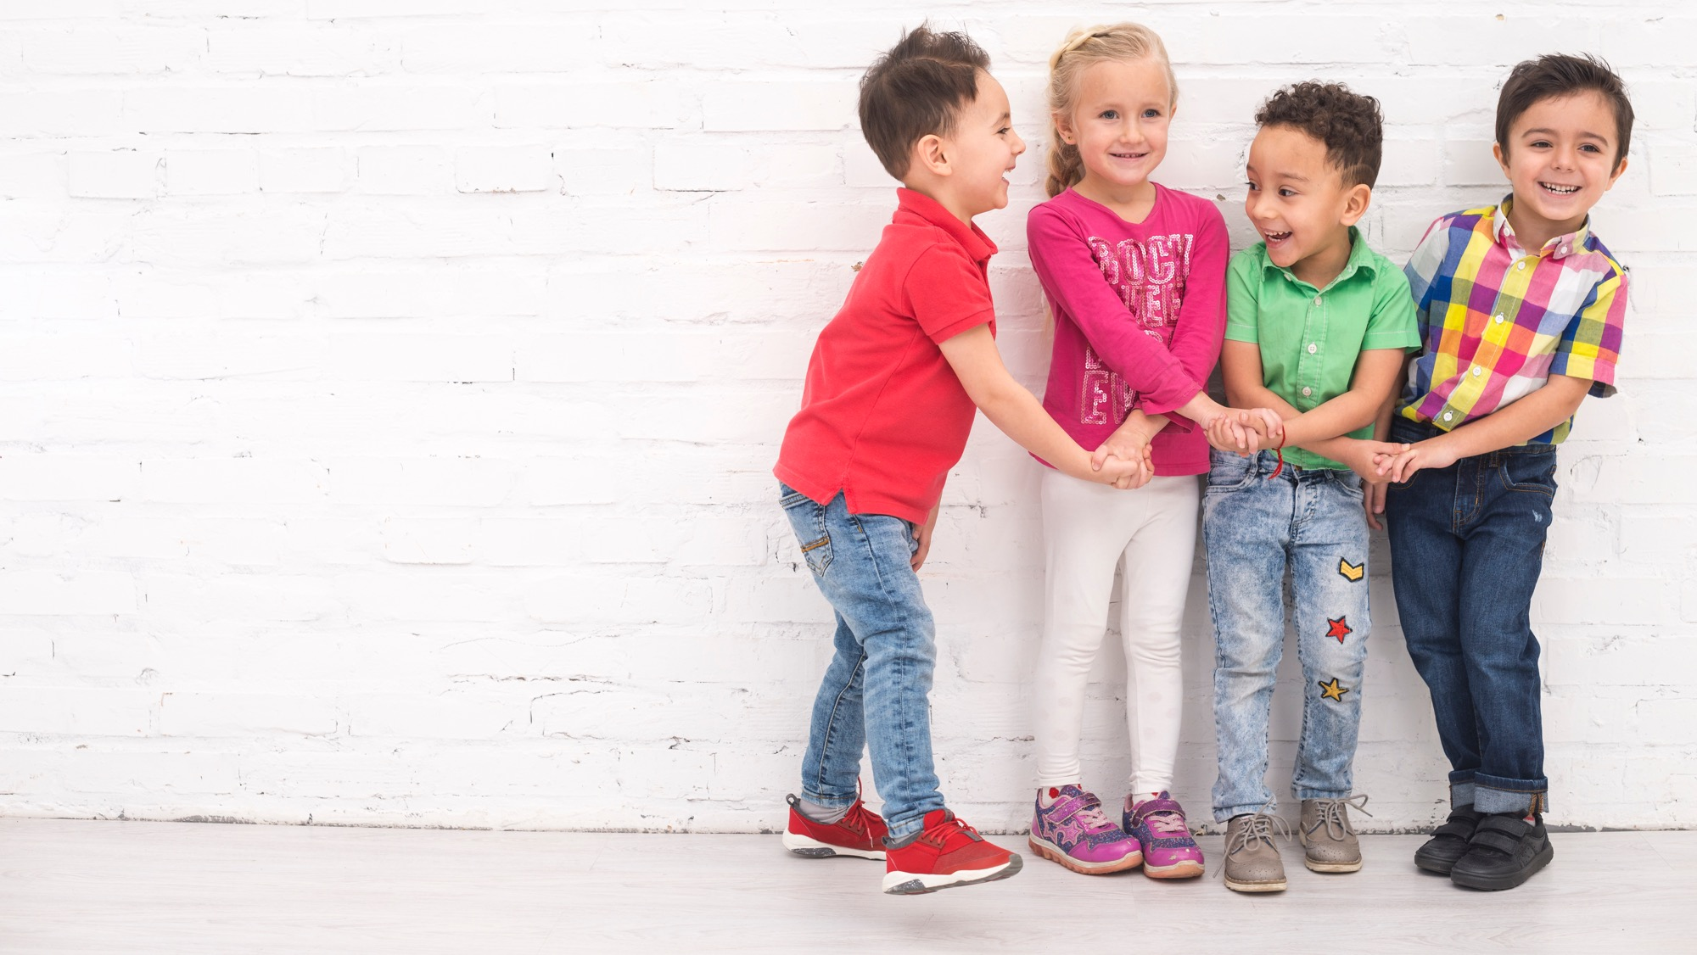
El otro debe ser respetado en su existencia y en su conciencia.

Slide 11

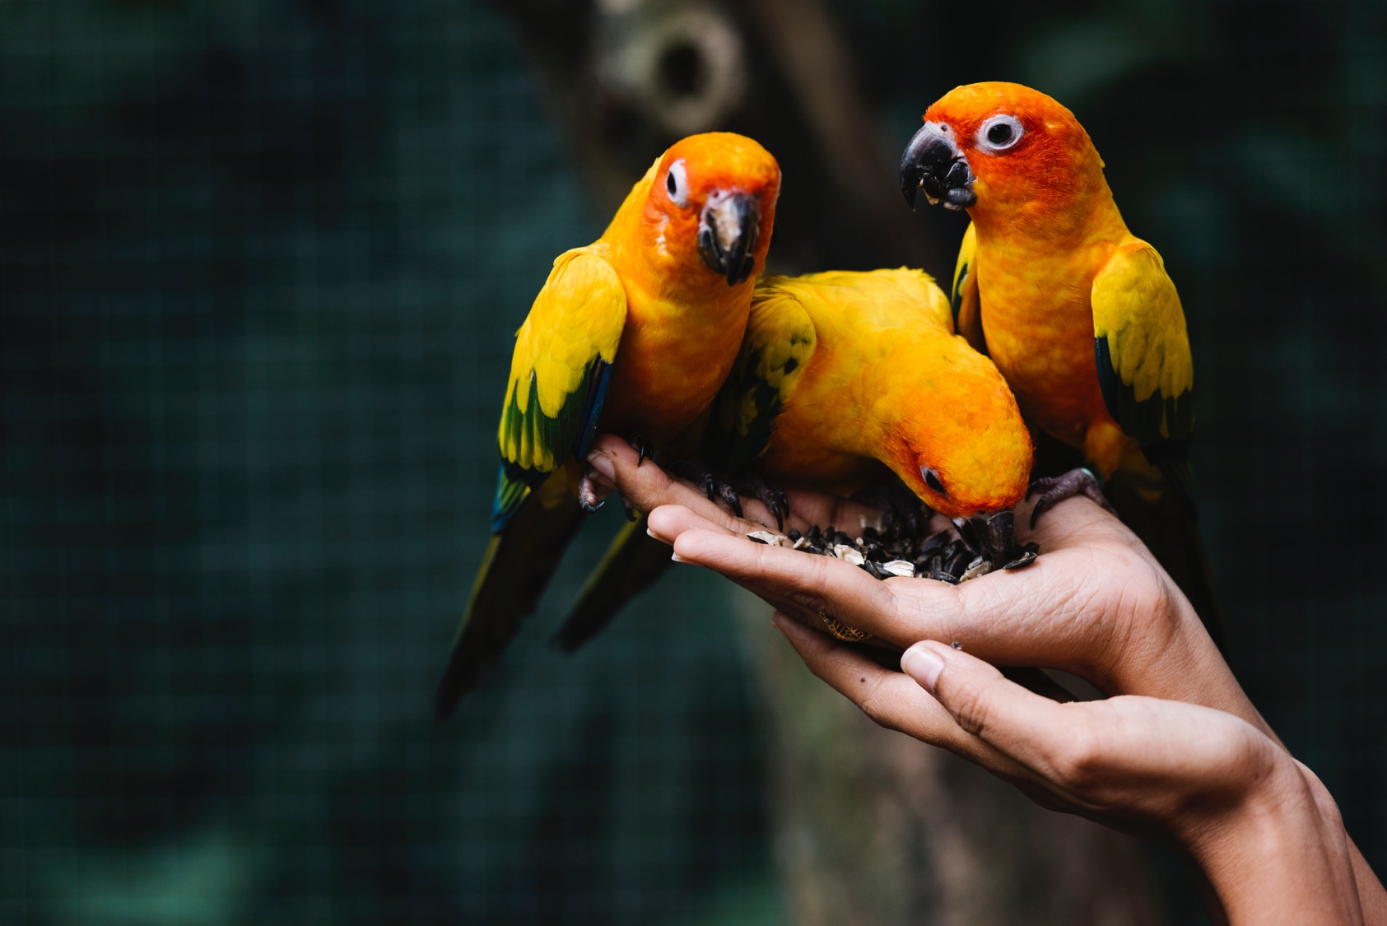
El respeto no se aplica solamente al otro ser humano sino también al otro de la naturaleza, a la Tierra, a los animales e incluso a los seres inermes. Todos tienen derecho a existir y a convivir con nosotros.

Slide 13

Una ética del respeto puede incorporarse a nuestros procesos educativos desde la más tierna infancia para que se convierta en un dato cultural colectiva.

Slide 14

3.
UNA RESPONSABILIDAD COMPARTIDA POR TODOS
UNA RESPONSABILIDAD COMPARTIDA POR TODOS

Slide 15

El otro se presenta como una propuesta que pide una respuesta. De la relación entre propuesta y respuesta nace la responsabilidad.

Slide 16
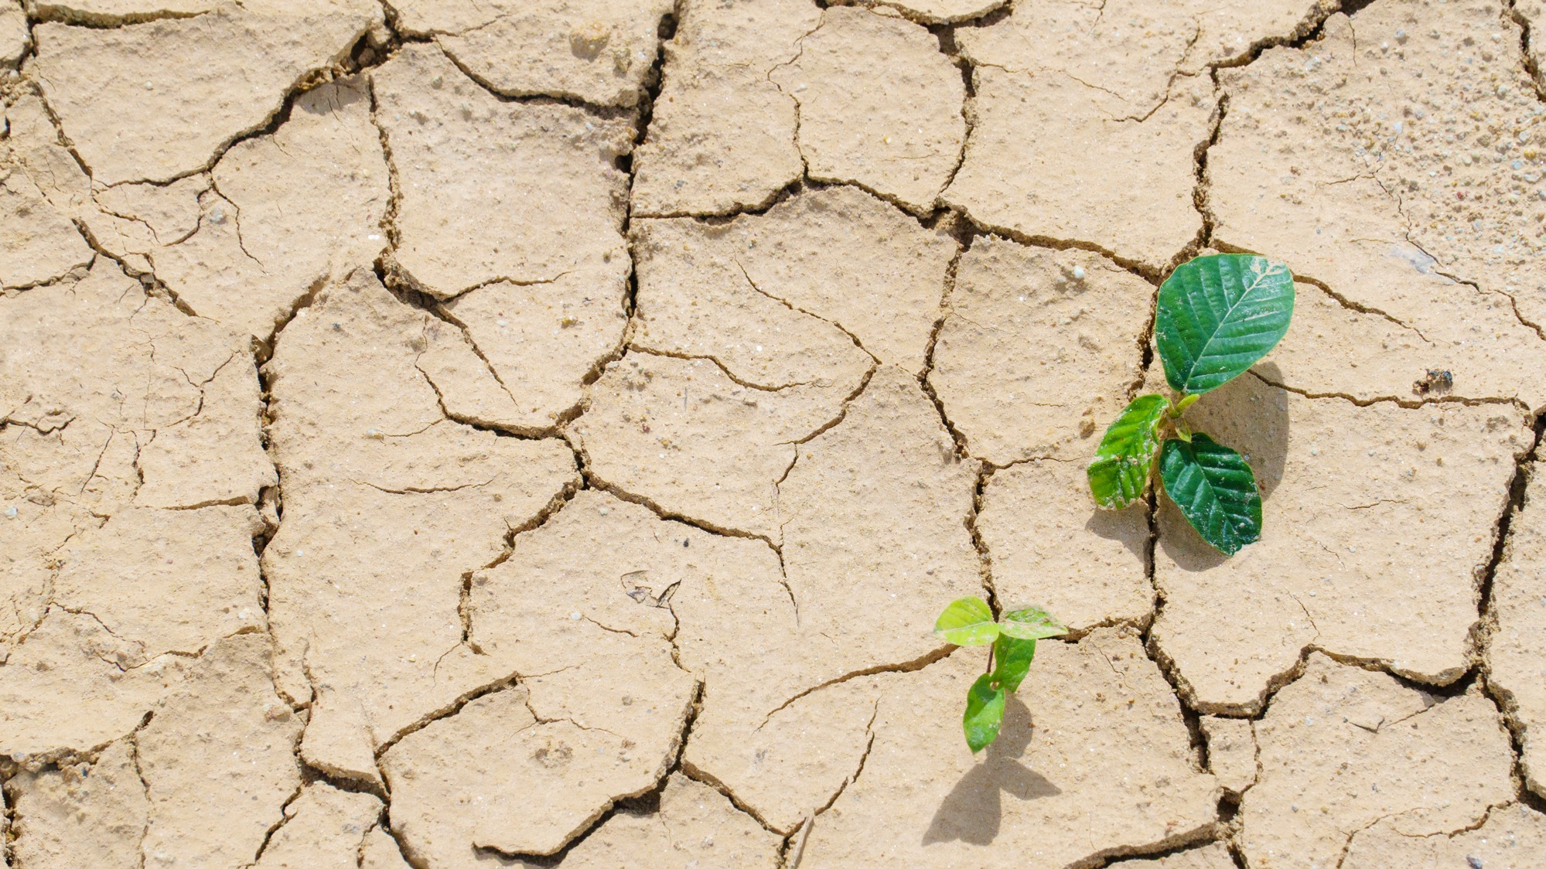

La responsabilidad surge cuando nos damos cuenta cuenta de las consecuencias que tienen nuestros actos sobre el otro y los otros, sobre la naturaleza con todos sus seres.

Slide 18
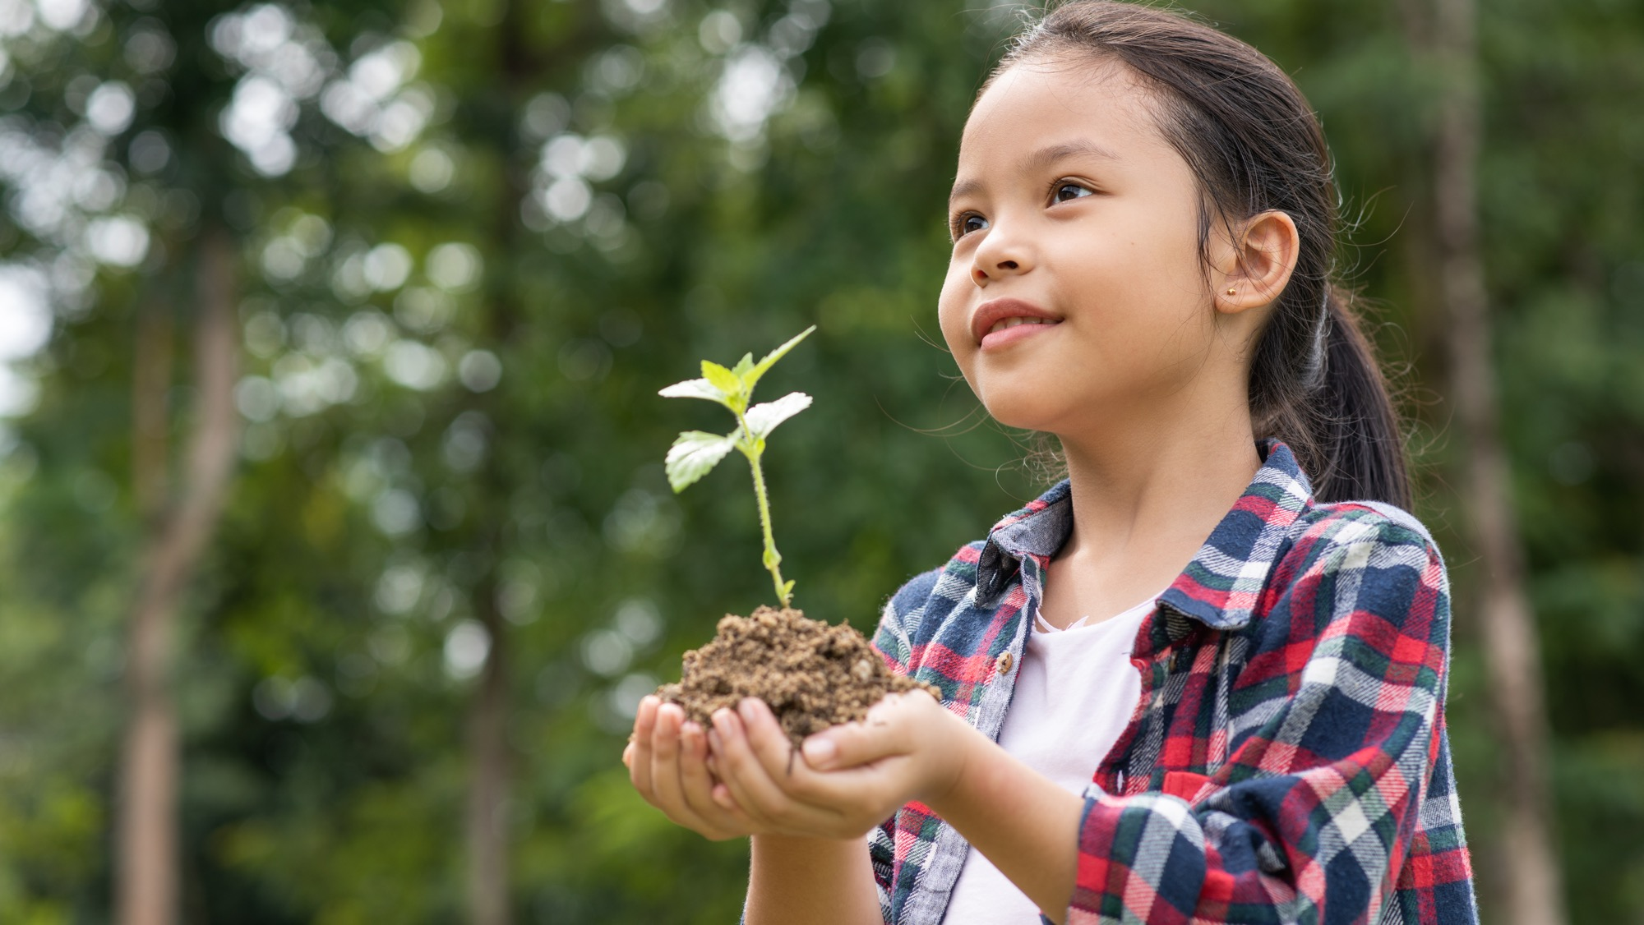
Al asumir una ética de la responsabilidad, incluso los vientos contrarios nos ayudarán a conducir el arca salvadora a puerto seguro.
Al asumir una ética de la responsabilidad, incluso los vientos contrarios nos ayudarán a conducir el arca salvadora a puerto seguro.

Slide 19
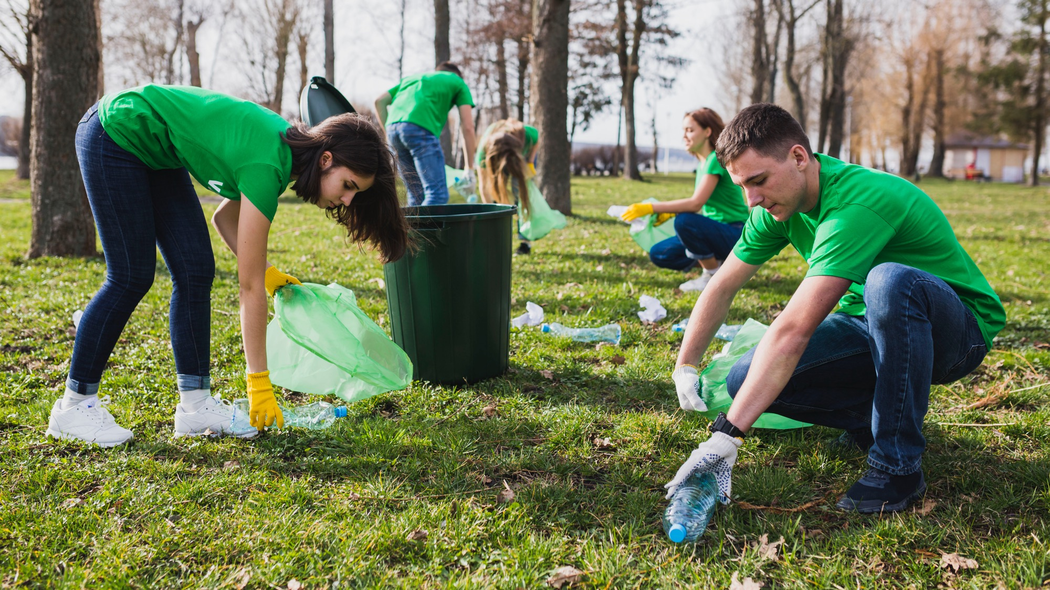
4.
SOLIDARIDAD Y COOPERACIÓN UNIVERSALES
SOLIDARIDAD Y COOPERACIÓN UNIVERSALES

Slide 20

La solidaridad está inscrita objetivamente en la maqueta de construcción de todos los seres, pues todos somos interdependientes.

Slide 21
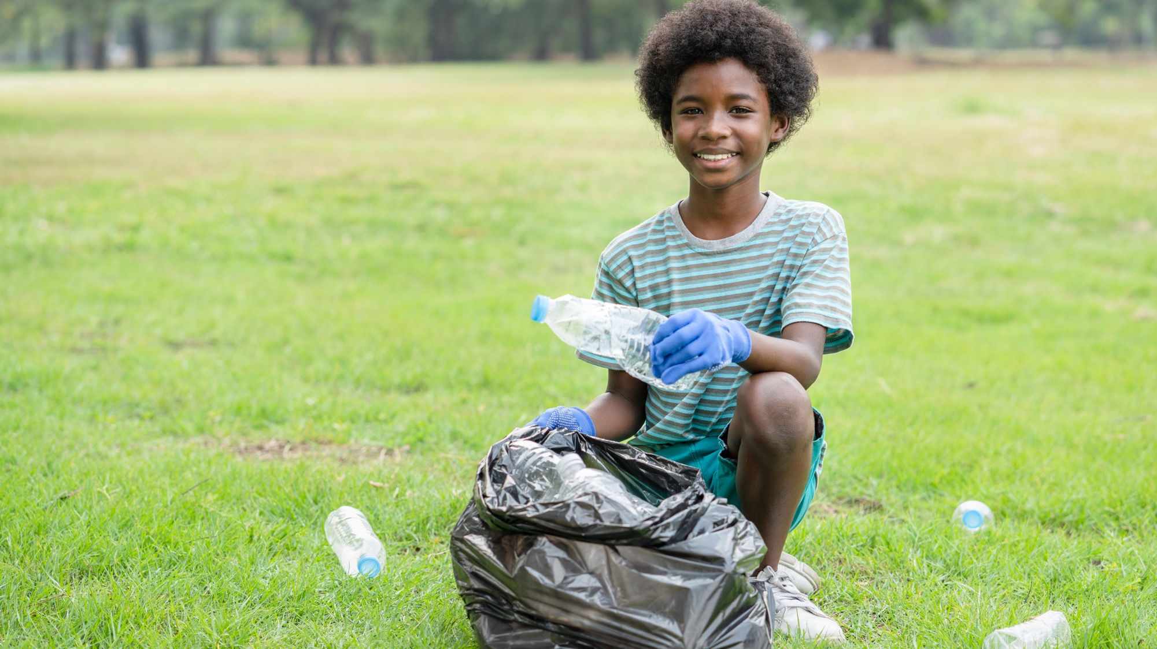
Los seres luchan no solo para sobrevivir, sino para realizar las potencialidades presentes en su interior. A nivel humano, en lugar de la selección natural que elimina a los más débiles, debemos proponer el cuidado, el amor y la solidaridad.

Slide 23
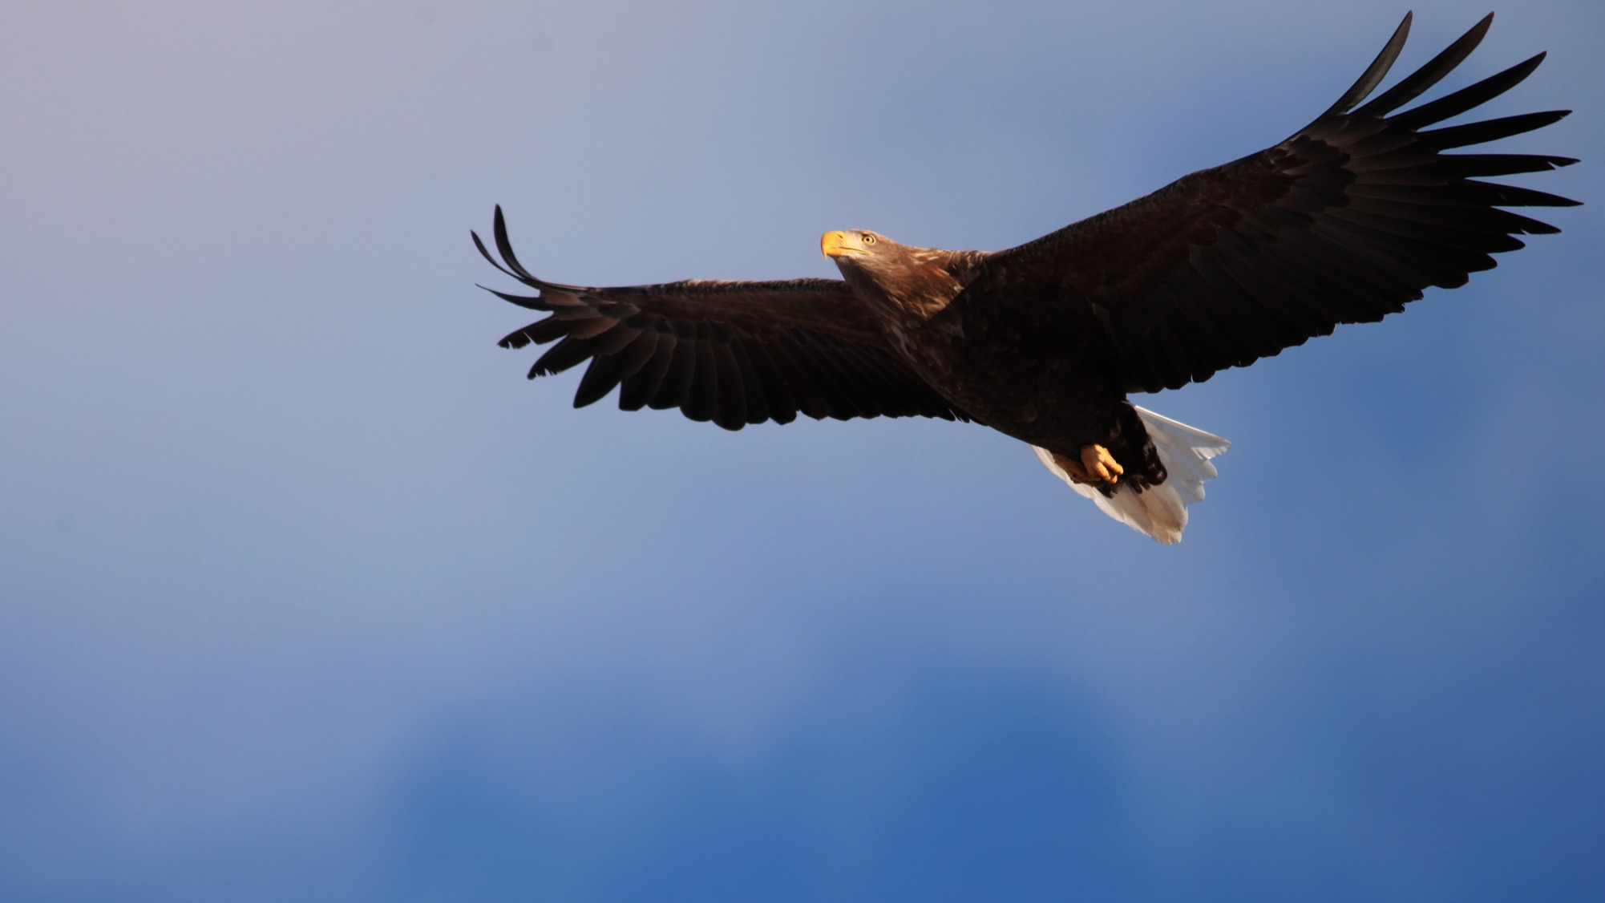
Nuestra misión gracias a la ética de la solidaridad y cooperación es cuidar a los seres, ser los guardianes del patrimonio natural y cultural común, y que sea de hecho la casa común de los humanos.
Nuestra misión gracias a la ética de la solidaridad y cooperación es cuidar a los seres, ser los guardianes del patrimonio natural y cultural común, y que sea de hecho la casa común de los humanos.

Slide 24

Gracias a la ética de de la responsabilidad dedicamos veneración y respeto, más aún, comunión y amor a cada ser y a cada forma de vida.
Gracias a la ética de de la responsabilidad dedicamos veneración y respeto, más aún, comunión y amor a cada ser y a cada forma de vida.

Slide 25

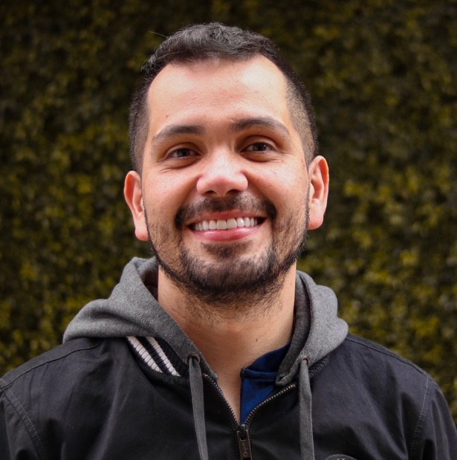
Material
elaborado por:
OSCAR A. PÉREZ SAYAGO
Secretario General de CIEC
Confederación Interamericana
de Educación Católica
oscarp347@gmail.com
secretariogeneral@ciec.edu.co
WhatsApp: +57 3214449650
www.ciec.edu.co

